Slide 1
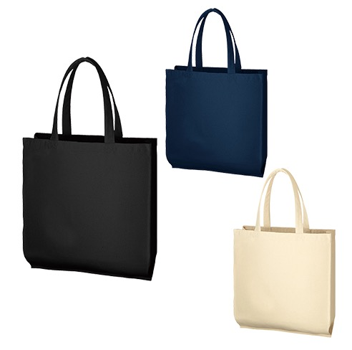
【提案書】
ライトキャンバスバッグ横マチ付
特徴
厚手のカタログや資料配布用などにもぴったりの10センチの横マチが付いたトートバッグです。8オンスの手頃な厚みのあるキャンバス素材が好印象。ノベルティグッズ等にもおすすめです！
納期
納期スペース
仕様
素 材：コットン(260g/㎡)
サイズ：本体/約330×390mm、持ち手/約25×460mm、
折りたたみマチ/約100mm
容 量：約11L
備 考：ネイビー・ナチュラル・ナイトブラック
お見積
お見積りスペース

